Slide 1


Slide 2
مبانی تحلیل و تجزیه وظایف

Slide 3
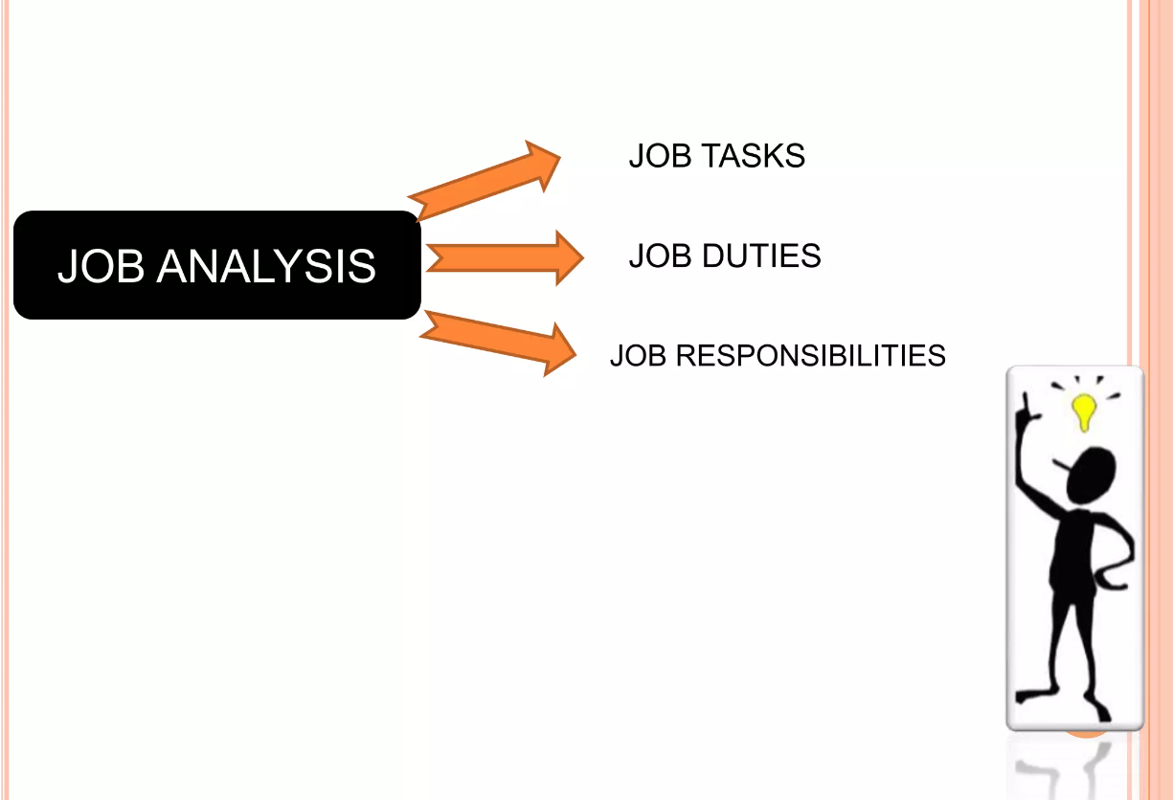
تحلیل و تجزیه وظایف
وظایف شغلی
تحلیل شغل
وظایف کاری
مسئولیت های شغلی

Slide 4
تحلیل و تجزیه وظایف
شغل
در مدیریت منابع بشری، یک شغل به یک موقعیت یا نقش خاص در سازمان اشاره دارد که دارای مجموعه ای از مسئولیت ها، وظایف و الزامات تعریف شده است.
تحلیل و تجزیه وظایف
تعریف: به زبان ساده، تحلیل شغل در مدیریت منابع بشری به روند سیستماتیک از تحلیل و تجزیه، جمع آوری و مستندسازی وظایف، مسئولیت ها، مهارت ها و صلاحیت های خاص مورد نیاز برای یک شغل خاص در یک سازمان اشاره دارد.

Slide 5
معنی تحلیل و تجزیه وظایف
تحلیل و تجزیه وظایف روند جمع آوری اطلاعات در مورد یک شغل است. روند تحلیل و تجزیه وظایف به دو مجموعه داده منجر می شود.
لایحه وظایف
مشخصات بست

Slide 6
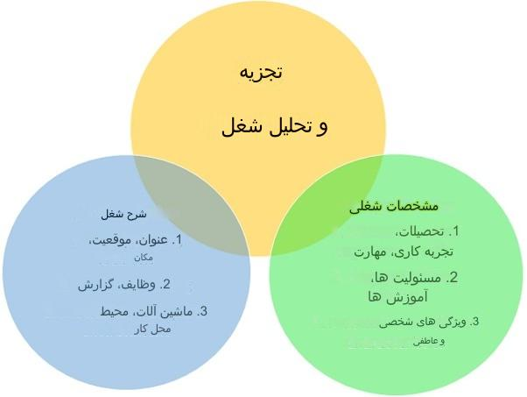
نتایج تحلیل و تجزیه وظایف

Slide 7
اطلاعات جمع آوری شده از طریق تحلیل و تجزیه وظایف
فعالیت های کاری: به وظایف، اقدامات و وظایف خاصی اشاره دارد که یک کارمند باید به عنوان بخشی از شغل خود انجام دهد .
رفتارهای بشری: به اعمال، مهارت ها و رفتارهای خاصی اشاره دارد که کارمندان باید در حین انجام کار خود نشان دهند. به عنوان مثال مهارت ارتباطی، مهارت حل مسئله، نگرش آنها با مراجعین و مشتریان.
ابزارها، تجهیزات، وسایل کمک کار : شامل ابزارهای فیزیکی، تجهیزات، ماشین آلات و فناوری است که کارمندان برای انجام وظایف شغلی خود استفاده می کنند، مانند کمپیوتر، برنامه های نرم افزاری، وسایل نقلیه یا ابزارهای تخصصی.

Slide 8
اطلاعات جمع آوری شده از طریق تحلیل و تجزیه وظایف
معیار های اجراآت: به معیارها و انتظارات خاصی اشاره دارد که برای ارزیابی و سنجش اجراآت کارمندان در نقش های بست خود ایجاد شده است.
جدول زمانی جلسات
دقت
انجام وظایف محوله
نیازهای بشری:
دانش، مهارت، توانایی، شایستگی
تحصیلات، گواهینامه ها، توانایی های بدنی
سایر تخصص های خاص

Slide 9
مراحل تحلیل و تجزیه وظایف
جمع آوری و مستندسازی اطلاعات شغلی
موقعیت های نمایندگی را انتخاب کنید
توسعه لایحه وظایف
توسعه مشخصات بست
بررسی و به روز رسانی اطلاعات

Slide 10
مراحل تحلیل و تجزیه وظایف
مرحله 1: اطلاعات بست را جمع آوری و مستند کنید
اطلاعات مرتبط در مورد بست، از جمله وظایف، مسئولیت‌ها، مهارت‌ها و مشخصات را جمع‌آوری کنید.
اطلاعات ذکر شده را به صورت سازماندهی شده مستند کنید.
رایج ترین اشکال جمع آوری اطلاعات:
مصاحبه ها
پرسشنامه ها و چک لیست ها
مرحله 2: موقعیت های نمایندگی را انتخاب کنید
نمونه ای از موقعیت های مشابه را انتخاب کنید
جمع آوری اطلاعات با توجه به وظایف، مهارت ها، مسئولیت ها و غیره

Slide 11
مراحل تحلیل و تجزیه وظایف
مرحله 3: لایحه وظایف را برای بست ایجاد کنید
یک لایحه وظایفی واضح و جامع که شامل مهارت‌ها، دانش، توانایی‌ها و فعالیت‌های لازم برای شغل باشد، تهیه کنید.
مرحله 4: توسعه مشخصات بست
ویژگی ها، مهارت ها، دانش، تجربه و سایر ویژگی های مورد نیاز برای انجام کار را به وضوح تعریف کنید.
مرحله 5: بررسی و آپدید/به روز رسانی اطلاعات
بررسی کامل کار باید برای به روز رسانی تغییرات یا الزامات اضافی انجام شود.

Slide 12
هدف از تحلیل و تجزیه وظایف:
برنامه ریزی منابع بشری (HRP): تحلیل و تجزیه وظایف اطلاعات لازم را برای شناسایی و برنامه ریزی برای نیازهای کارمندان مشاغل خاص فراهم می کند.
استخدام و انتخاب: استخدام به منابع بشری کمک می کند تا کاندیدان بالقوه را پیدا کند و از تداوم کارمندان و برنامه ریزی بهتر اطمینان حاصل کند. اطلاعات دقیق بست برای انتخاب کاندیدای مناسب و همسو کردن مهارت های آنها با الزامات بست بسیار مهم است.

Slide 13
هدف از تحلیل و تجزیه وظایف:
آموزش و انکشاف: برنامه های آموزشی و توسعه را می توان بسته به نیاز بست و تحلیل و تجزیه طراحی کرد. انتخاب کارآموزان نیز با تحلیل و تجزیه وظایف تسهیل می شود.
ارزیابی بست: شامل ارزیابی ارزش هر شغل برای ایجاد ساختارهای حقوق و دستمزد منصفانه است. این ارزیابی از طریق شرح وظایف و مشخصات ارائه شده توسط تحلیل و تجزیه وظایف امکان پذیر است.

Slide 14
هدف از تحلیل و تجزیه وظایف:
دستمزد: تحلیل و تجزیه وظایف همچنین به تعیین دستمزد و حقوق برای همه مشاغل کمک می کند.
ارزیابی اجراآت: ارزیابی عملکرد، ارزیابی‌ها، پاداش‌ها، ترفیع‌ها، با تحلیل و تجزیه وظایف از طریق تثبیت استانداردهای عملکرد شغلی تسهیل می‌شود.
ایمنی و سلامت: تحلیل و تجزیه وظایف به کشف شرایط خطرناک و عوامل محیطی ناسالم کمک می کند تا بتوان اقدامات اصلاحی را برای به حداقل رساندن و جلوگیری از آسیب های بشری انجام داد.

Slide 15
لایحه وظایف
لایحه وظایف عبارت است از بیانیه مکتوب کارگر، نحوه انجام آن و شرایط کاری آن شغل.
لایحه وظایف بیانیه وسیعی از هدف، دامنه، وظایف و مسئولیت های یک شغل خاص است.

Slide 16
محتویات لایحه وظایف
شناسایی بست
خلاصه وظایف
وظایف و مسئولیت های بست
مشخصات بست
مشخصات نظارت
معیارهای اجراآت
شرایط کاری

Slide 17
محتویات لایحه وظایف
عنوان بست
منطقه/موقعیت
بخش
گزارش دهی به (عملیاتی و مدیریتی)
هدف، واقعگرایانه
وظایف و مسئولیت های اصلی

Slide 18
ویژگی‌های توضیح شغلی خوب:
بروز/آپدیت
عنوان مناسب بست
خلاصه کار جامع
وظایف و مسئولیت های روشن
به راحتی قابل درک است
الزامات دولتی
روابط گزارش دهی را مشخص کنید
درجات دشواری را به نمایش بگذارید
فرصت هایی را برای پیشرفت شغلی نشان می دهد

Slide 19
مشخصات بست
مشخصات بستبه مهارت‌ها، دانش، شایستگی‌ها و ویژگی‌هایی اشاره دارد که یک فرد برای انجام موفقیت‌آمیز یک شغل خاص باید داشته باشد.
این مشخصات شایستگی ها، سوابق تحصیلی، تجربه، گواهینامه ها و هر معیار خاص دیگری را که برای این شغل ضروری است مشخص می کند.
به عبارت دیگر بیان حداقل و قابل قبول کیفیت بشری لازم برای انجام صحیح یک کار است.

Slide 20
محتویات مشخصات بست
خصوصیات فیزیکی
خصوصیات شخصی
مسئولیت ها
دانش
تجربه
مهارت ها
ویژگی های جمعیتی

Slide 21
تشکر از توجه شما

